Slide 1
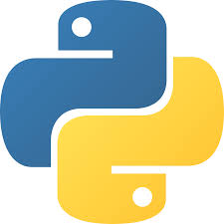
Corso Python
22 Maggio
28-29 Maggio
3-4-5-8 Giugno

Slide 2
Agenda
Interfacce grafiche con WxPython
Python web Django e REST API

Slide 3
wxPython
pip install wxPython
wx.App()
Crea l’applicazione.
wx.Frame
Crea la finestra.
Show()
Mostra la finestra.
MainLoop()
Avvia il loop eventi.

Slide 4
wxPython
Frame └── Panel └── Button
Event-driven programming
Il programma:
NON esegue sequenzialmente
aspetta eventi utente

Slide 5
Basic Widgets
Widget | Description
wx.Frame | Main application window
wx.Panel | Container for other widgets
wx.Button | Clickable button
wx.StaticText | Simple text label
wx.TextCtrl | Text input field
wx.CheckBox | Checkbox
wx.RadioButton | Radio button
wx.ComboBox | Dropdown selection
wx.ListBox | List of selectable items
wx.Slider | Slider control

Slide 6
Layout Widgets
Widget | Description
wx.BoxSizer | Horizontal/vertical layout
wx.GridSizer | Grid layout
wx.FlexGridSizer | Flexible grid layout
Dialog Widgets
Widget | Description
wx.MessageBox | Popup message
wx.FileDialog | File chooser
wx.DirDialog | Folder chooser
wx.ColourDialog | Color picker

Slide 7
Advanced Widgets
Widget | Description
wx.Notebook | Tabs interface
wx.TreeCtrl | Tree structure
wx.ListCtrl | Advanced list/table
wx.Grid | Spreadsheet-like table
wx.HtmlWindow | Display HTML
wx.media.MediaCtrl | Audio/video player

Slide 8
Esercizio Rubrica Telefonica
pip install wxPython
Creare l’interfaccia con wx che permette :
l'inserimento in una rubrica telefonica ( nome, cognome e numero di telefono ).
Premendo il bottone “Aggiungi” deve aggiungere l’elemento in un dizionario

Slide 9
Pausa
Le lezioni riprenderanno alle 11

Slide 10
Esercizio Rubrica Telefonica
Visualizza il dizionario in una ListCtrl o ListBox

Slide 11
Esercizio Rubrica Telefonica
Accanto alla ListCtrl deve essere presente un bottone “Elimina” che elimina l’elemento selezionato

Slide 12
django
Django is a Python Web Framework
Django is a high-level framework used to build:
websites
web applications
REST APIs
dashboards
enterprise platforms
Django Provides
URL routing
database management (ORM)
authentication
admin panel
security features
template engine
"batteries included": include già tutto il necessario database, autenticazione, pannello admin
Why Use Django?
✅ Fast development ✅ Scalable architecture ✅ Built-in admin interface ✅ Large ecosystem ✅ Secure by default

Slide 13
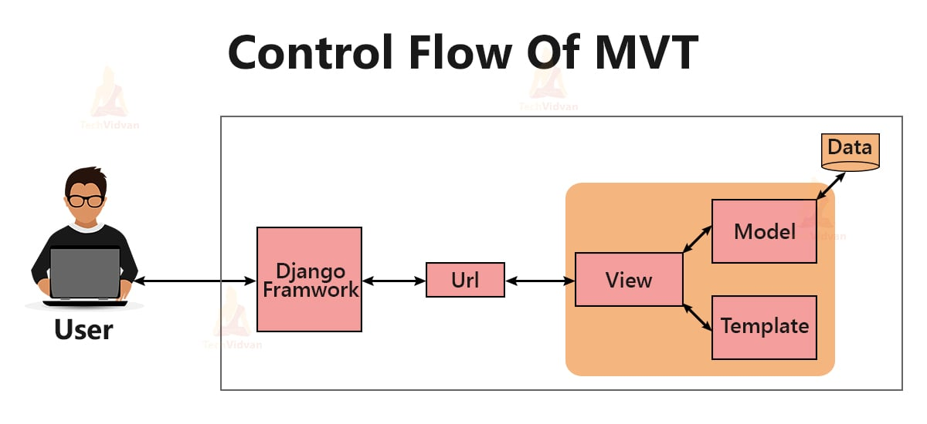
django – model view template
Component | Purpose
Model | Database structure
Template | HTML interface
View | Business logic
URL | Route handling

Slide 14
django
pip install django
django-admin startproject mysite
mysite/
── manage.py
── mysite/
── settings.py
── urls.py
── asgi.py
── wsgi.py
cd mysite
python manage.py runserver
http://127.0.0.1:8000
File | Purpose
manage.py | Django management tool
settings.py | Project configuration
urls.py | URL routing
wsgi.py | Sync
asgi.py | Async

Slide 15
django
Progetto vs App
Un progetto è l'intero sito web.
Un'app è un modulo che fa una cosa specifica (es. un blog, un carrello, un'area utenti).
Un progetto contiene più app, e un'app può essere riutilizzata in più progetti.
python manage.py startapp blog
Ricorda di aggiungere 'blog' alla lista INSTALLED_APPS in settings.py. INSTALLED_APPS = [ ... 'blog', ]

Slide 16
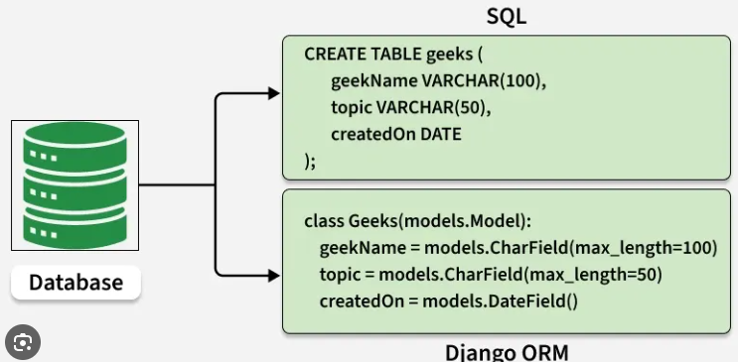
django – ORM e modelli
Un modello è una classe Python che rappresenta una tabella del database. Non scrivi SQL: lo fa Django per te.

Slide 17
django – ORM e modelli
from django.db import models
class Articolo(models.Model):
titolo = models.CharField(max_length=200)
contenuto = models.TextField()
pubblicato = models.DateField(auto_now_add=True)
def __str__(self):
return self.titolo

Slide 18
django – ORM e modelli - migrazione
Quando crei o modifichi un modello, Django traduce i cambiamenti in operazioni sul database tramite le migrazioni.
python manage.py makemigrations # crea le istruzioni
python manage.py migrate # le applica al database
makemigrations scrive il "cosa cambiare", migrate lo esegue davvero.

Slide 19
django – ORM e modelli - QuerySet
L'ORM ti permette di leggere e scrivere dati con codice Python:
Articolo.objects.all() # tutti Articolo.objects.filter(titolo="Django") # filtrati Articolo.objects.get(id=1) # uno solo Articolo.objects.create(titolo="Nuovo", contenuto="...") # crea Questi risultati si chiamano QuerySet. Sono "pigri": il database viene interrogato solo quando servono davvero i dati.

Slide 20
django - View
Una view è una funzione che riceve una richiesta e restituisce una risposta.
from django.shortcuts import render
from .models import Articolo
def lista_articoli(request):
articoli = Articolo.objects.all()
return render(request, "blog/lista.html", {"articoli": articoli})
La view prende i dati dai modelli e li passa a un template.

Slide 21
django - URL
Le URL collegano un indirizzo web alla view giusta.
# mysite/urls.py
from django.contrib import admin
from django.urls import path, include # aggiungi "include"
urlpatterns = [
path("admin/", admin.site.urls),
path("blog/", include("blog.urls")), # questa riga è nuova
]
# blog/urls.py
from django.urls import path
from . import views
urlpatterns = [
path("articoli/", views.lista_articoli, name="lista"),
]
Visitando /articoli/ Django chiama lista_articoli. Il flusso completo è:
URL → View → Model → Template → risposta.

Slide 22
django - Template
I template sono file HTML con piccoli pezzi di logica per mostrare i dati. <h1>Articoli</h1>
<ul>
{% for articolo in articoli %}
<li>{{ articolo.titolo }}</li>
{% endfor %}
</ul> {{ }} mostra una variabile, {% %} esegue logica (cicli, condizioni). Niente Python complesso nei template: solo presentazione.
blog/
── models.py
── views.py
── urls.py
── templates/
── blog/
── lista.html

Slide 23
django - Il pannello Admin
Una delle funzioni più amate di Django: un pannello di amministrazione pronto all'uso.
# blog/admin.py
from django.contrib import admin
from .models import Articolo
admin.site.register(Articolo)
python manage.py createsuperuser
Vai su /admin/ e puoi gestire i tuoi dati senza scrivere una riga di interfaccia.

Slide 24
django – relazioni
#blog/models.py
from django.db import models
class Autore(models.Model):
nome = models.CharField(max_length=100)
email = models.EmailField(blank=True)
def __str__(self):
return self.nome
class Articolo(models.Model):
titolo = models.CharField(max_length=200)
contenuto = models.TextField()
pubblicato = models.DateField(auto_now_add=True)
autore = models.ForeignKey(Autore, on_delete=models.SET_NULL, related_name="articoli", null=True)
def __str__(self):
return self.titolo
on_delete=models.CASCADE dice a Django cosa fare con gli articoli se cancelli un autore: con CASCADE vengono cancellati anche loro. È obbligatorio specificarlo. Esiste anche models.SET_NULL (l'articolo resta ma senza autore, però richiede null=True) o models.PROTECT (ti impedisce di cancellare un autore che ha articoli).

Slide 25
django - relazioni
Stai aggiungendo un campo obbligatorio (autore) a una tabella che probabilmente ha già dei dati dentro. Quando lanci la migrazione, Django ti chiederà cosa fare con gli articoli già esistenti, che non hanno un autore. Lancia:
python manage.py makemigrations
eliminare il file db.sqlite3
python manage.py makemigrations
python manage.py migrate

Slide 26
django - relazioni
#blog/admin.py from django.contrib import admin
from .models import Articolo, Autore
admin.site.register(Articolo)
admin.site.register(Autore)
#lista.html <h1>Articoli</h1> <ul> {% for articolo in articoli %} <li>{{ articolo.titolo }} di {{ articolo.autore.nome|default:"Autore sconosciuto" }}</li> {% endfor %} </ul>

Slide 27
Pausa
Le lezioni riprenderanno alle 15.45

Slide 28
Esercizio: una piccola biblioteca
Crea una nuova app chiamata biblioteca e costruisci un mini-catalogo di libri.
Cosa realizzare
Due modelli collegati tra loro:
Autore, con almeno il campo nome.
Libro, con un titolo, un anno di pubblicazione (numero), e un campo autore collegato all'autore tramite una relazione (come abbiamo fatto con gli articoli).
STEP 1 . Installazione Django e verifica
-> Da linea di comando:
pip install Django
django-admin startproject mysite
cd mysite
python manage.py runserver
-> Apri il browser http://127.0.0.1:8000

Slide 29
Esercizio: una piccola biblioteca
Crea una nuova app chiamata biblioteca e costruisci un mini-catalogo di libri.
Cosa realizzare
Due modelli collegati tra loro:
Autore, con almeno il campo nome.
Libro, con un titolo, un anno di pubblicazione (numero), e un campo autore collegato all'autore tramite una relazione (come abbiamo fatto con gli articoli).
STEP 2 . Creazione app biblioteca
-> Da linea di comando:
python manage.py startapp biblioteca
-> Ricorda di aggiungere 'biblioteca' alla lista INSTALLED_APPS in settings.py. INSTALLED_APPS = [ ... 'biblioteca', ]

Slide 30
Esercizio: una piccola biblioteca
Crea una nuova app chiamata biblioteca e costruisci un mini-catalogo di libri.
Cosa realizzare
Due modelli collegati tra loro:
Autore, con almeno il campo nome.
Libro, con un titolo, un anno di pubblicazione (numero), e un campo autore collegato all'autore tramite una relazione (come abbiamo fatto con gli articoli).
STEP 3 . Creazione modelli
Nel file biblioteca/models.py
class Autore(models.Model):
class Libro(models.Model):
-> Da linea di comando
python manage.py makemigrations # crea le istruzioni
python manage.py migrate # le applica al database

Slide 31
Esercizio: una piccola biblioteca
Crea una nuova app chiamata biblioteca e costruisci un mini-catalogo di libri.
Cosa realizzare
Due modelli collegati tra loro:
Autore, con almeno il campo nome.
Libro, con un titolo, un anno di pubblicazione (numero), e un campo autore collegato all'autore tramite una relazione (come abbiamo fatto con gli articoli).
STEP 4 . Creazione view
Nel file biblioteca/views.py
def lista_libri(request):
…
...
…

Slide 32
Esercizio: una piccola biblioteca
Crea una nuova app chiamata biblioteca e costruisci un mini-catalogo di libri.
Cosa realizzare
Due modelli collegati tra loro:
Autore, con almeno il campo nome.
Libro, con un titolo, un anno di pubblicazione (numero), e un campo autore collegato all'autore tramite una relazione (come abbiamo fatto con gli articoli).
STEP 4 . Creazione url
->Dentro mysite/urls.py
from django.contrib import admin
from django.urls import path, include
urlpatterns = [
path("admin/", admin.site.urls),
path(“biblioteca/", include(“biblioteca.urls")),
]
-> dentro biblioteca/urls.py
from django.urls import path
from . import views
urlpatterns = [
path(“libri/", views.lista_libri, name="lista"),
]

Slide 33
Esercizio: una piccola biblioteca
Crea una nuova app chiamata biblioteca e costruisci un mini-catalogo di libri.
Cosa realizzare
Due modelli collegati tra loro:
Autore, con almeno il campo nome.
Libro, con un titolo, un anno di pubblicazione (numero), e un campo autore collegato all'autore tramite una relazione (come abbiamo fatto con gli articoli).
STEP 5 . Creazione template
Creare biblioteca/templates/listalibri.html
<html>
…
…
</html>

Slide 34
Esercizio: una piccola biblioteca
Crea una nuova app chiamata biblioteca e costruisci un mini-catalogo di libri.
Cosa realizzare
Due modelli collegati tra loro:
Autore, con almeno il campo nome.
Libro, con un titolo, un anno di pubblicazione (numero), e un campo autore collegato all'autore tramite una relazione (come abbiamo fatto con gli articoli).
STEP 6 . Admin
-> Dentro biblioteca/admin.py from django.contrib import admin
from .models import Articolo, Autore
admin.site.register(Articolo)
admin.site.register(Autore)

Slide 35
Esercizio: una piccola biblioteca
Registra entrambi i modelli nel pannello admin e, dall'admin, inserisci almeno 2 autori e 4 libri.
Crea una pagina raggiungibile all'indirizzo /biblioteca/libri/ che mostri l'elenco di tutti i libri, ciascuno con il suo titolo, l'anno e il nome dell'autore.

Slide 36
django – API REST
pip install djangorestframework
#settings.py
INSTALLED_APPS = [ # ... le app di Django già presenti ... 'rest_framework', 'blog’, ]

Slide 37
django – API REST serializer
# blog/serializers.py ← FILE NUOVO
from rest_framework import serializers
from .models import Articolo
class ArticoloSerializer(serializers.ModelSerializer):
class Meta:
model = Articolo
fields = ["id", "titolo", "contenuto", "pubblicato", "autore"]

Slide 38
View
# blog/views.py ← FILE GIÀ ESISTENTE, aggiungi in fondo
from rest_framework import viewsets
from .serializers import ArticoloSerializer
class ArticoloViewSet(viewsets.ModelViewSet):
queryset = Articolo.objects.all()
serializer_class = ArticoloSerializer

Slide 39
URL
# blog/urls.py ← FILE GIÀ ESISTENTE, da modificare
from django.urls import path
from rest_framework.routers import DefaultRouter
from . import views
router = DefaultRouter()
router.register("api/v1/articoli", views.ArticoloViewSet)
urlpatterns = [
path("articoli/", views.lista_articoli, name="lista"),
]
urlpatterns += router.urls
Vai a http://127.0.0.1:8000/blog/api/articoli
http://127.0.0.1:8000/blog/api/articoli/1

Slide 40
Esercizio: aggiunta dei Metodi REST alla biblioteca

